Slide 1
愈挫愈奋，铁骨铮铮 ——唐代“诗豪”刘禹锡
朝阳区线上课堂·七年级语文
北京市第九十四中学机场分校 王振祥

Slide 2
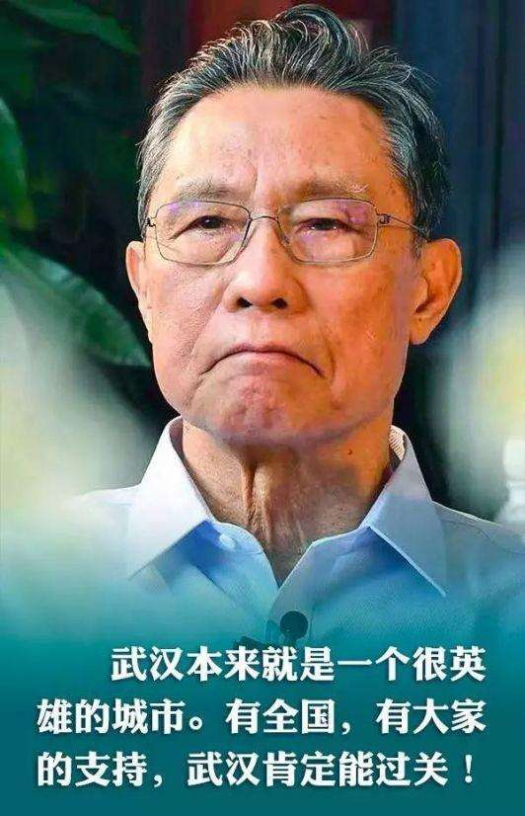

Slide 3
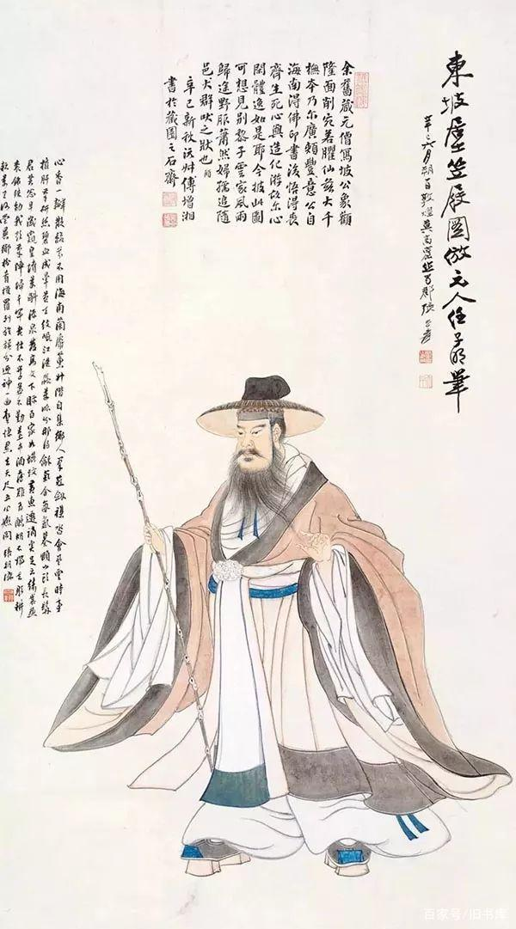
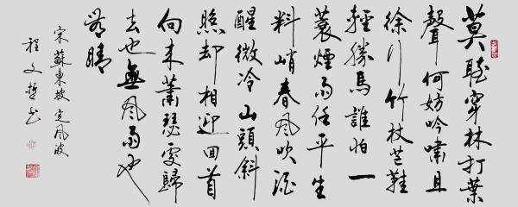
苏轼

Slide 4
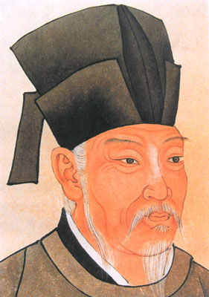
雨洗东坡月色清，市人行尽野人行。
莫嫌荦确坡头路，自爱铿然曳杖声。
——宋·苏轼《东坡》
持钱买花树，城东坡上栽。
——唐·白居易《东坡种花二首》
白居易

Slide 5
雨洗东坡月色清，市人行尽野人行。
莫嫌荦确坡头路，自爱铿然曳杖声。
——宋·苏轼《东坡》
持钱买花树，城东坡上栽。
——唐·白居易《东坡种花二首》
白居易

Slide 6
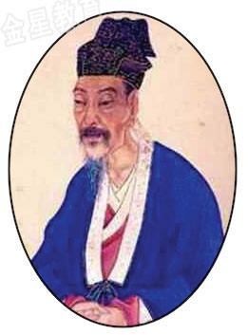
石头城
唐·刘禹锡
山围故国周遭在，潮打空城寂寞回。
淮水东边旧时月，夜深还过女墙来。
山围故国城空在，潮打西陵意未平。
——宋·苏轼《次韵秦少章和钱蒙仲》
刘禹锡

Slide 7
石头城sh
唐·刘禹锡
山围故国周遭在，潮打空城寂寞回。
淮水东边旧时月，夜深还过女墙来。
山围故国城空在，潮打西陵意未平。
——宋·苏轼《次韵秦少章和钱蒙仲》
刘禹锡

Slide 8
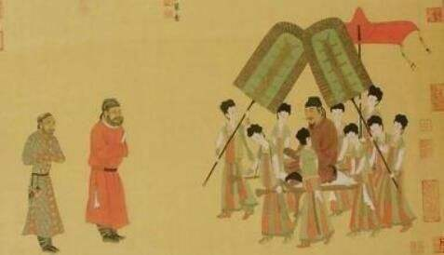
一、诗歌巅峰——唐朝

Slide 9
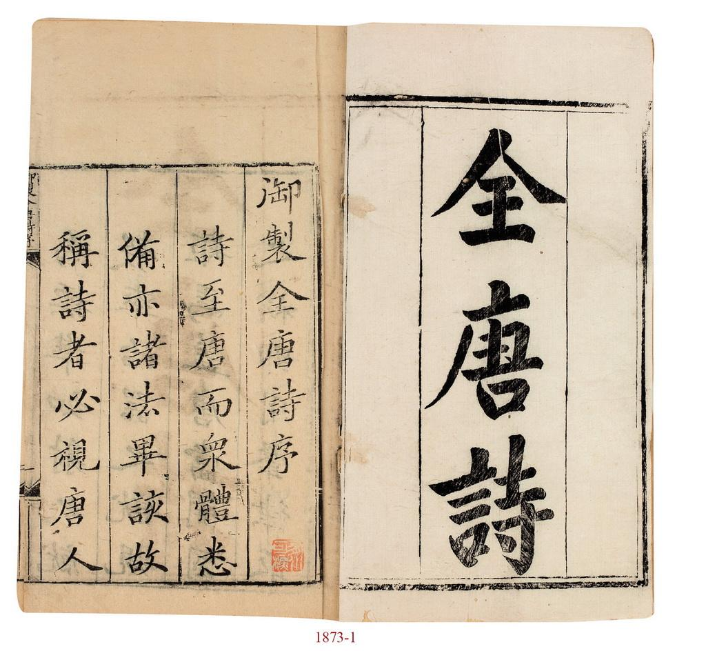
清代康熙御定《全唐诗》共录诗人二千二百余人，近中华书局出《全唐诗补编》，又得一千五百人左右。

Slide 10
初唐（朝气蓬勃）
盛唐（富庶繁华）
安史之乱
中唐（乱丝密网）
晚唐（千疮百孔）
有唐三百年诗……略而言之， 则有初唐、盛唐、中唐、晚唐之不同。
——（明）高棅（bǐng）
《唐诗品汇·总序》

Slide 11
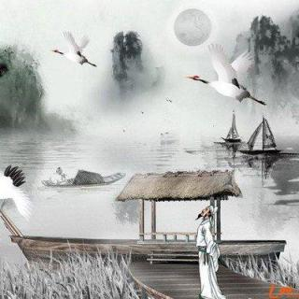
秋词（其一）
唐·刘禹锡
自古逢秋悲寂寥，我言秋日胜春朝。
晴空一鹤排云上，便引诗情到碧霄。

Slide 12
知人论世
知人论世：了解一个人并研究他所处的时代背景。
孟子谓万章曰：“一乡之善士，斯友一乡之善士；一国之善士，斯友一国之善士；天下之善士，斯友天下之善士。以友天下之善士为未足，又尚论古之人。颂其诗，读其书，不知其人，可乎？是以论其世也。是尚友也。”
——《孟子·万章（下）》

Slide 13
知人论世
孟子谓万章曰：“一乡之善士，斯友一乡之善士；一国之善士，斯友一国之善士；天下之善士，斯友天下之善士。以友天下之善士为未足，又尚论古之人。颂其诗，读其书，不知其人，可乎？是以论其世也。是尚友也。”
——《孟子·万章（下）》
【翻译】
孟子对万章说：“一个乡的优秀人物，就和一个乡的优秀人物交朋友；一个国家的优秀人物，就和一个国家的优秀人物交朋友；天下的优秀人物，就和天下的优秀人物交朋友。如果认为和天下的优秀人物交朋友还不够，便又上溯古代的优秀人物。吟咏他们的诗，读他们的书，不知道他们到底是什么人，可以吗？所以要研究他们所处的社会时代。这就是上溯历史与古人交朋友。”

Slide 14
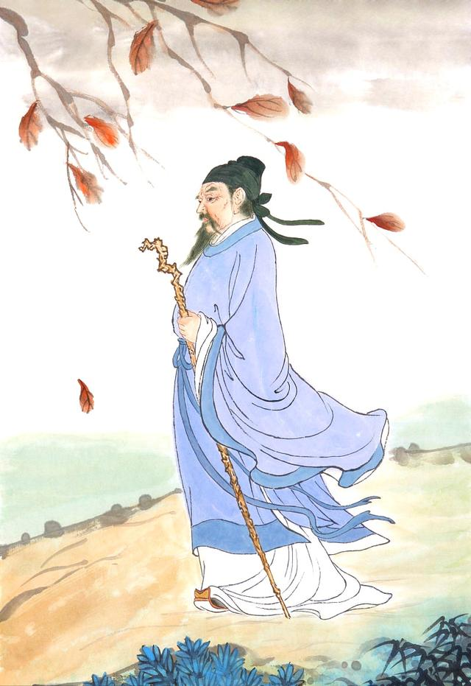
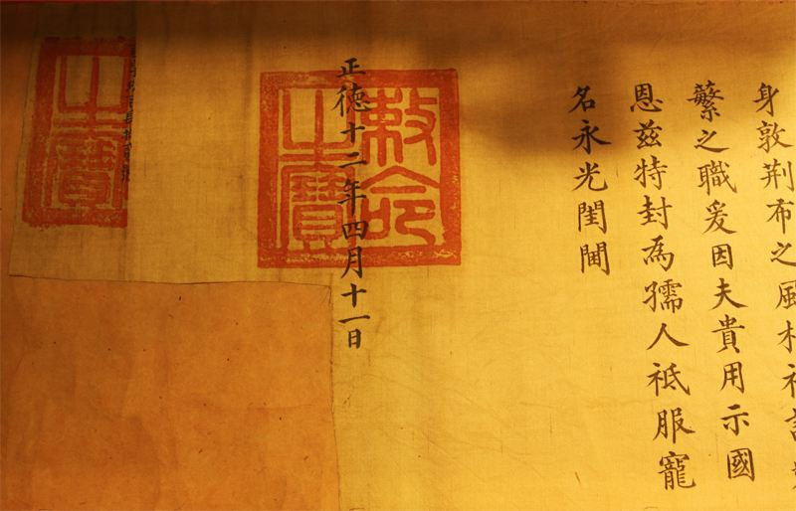
二、诗豪的“三落三起”

Slide 15
刘禹锡（772－842），字梦得，洛阳（今河南洛阳）人，唐代文学家、政治家，世称刘宾客，有“诗豪”之称。贞元九年（793）进士，登博学鸿辞科，后授为监察御史；因积极参与永贞革新，失败后遭贬朗州司马，又迁连州刺史，转徙夔州刺史、和州刺史，又任主客郎中、礼部郎中、苏州刺史等职；开成元年（836）以太子宾客分司东都，故世称“刘宾客”。
——据卞孝萱《刘禹锡年谱》整理

Slide 16
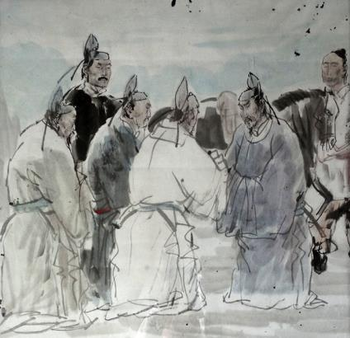
“永贞革新”
“二王、八司马”
王叔文、王伾即遭贬逐。
韦执谊被贬为崖州司马，
韩泰被贬为虔州司马，
陈谏被贬为台州司马，
柳宗元被贬为永州司马，
刘禹锡被贬为朗州司马，
韩晔被贬为饶州司马，
凌准被贬为连州司马，
程异被贬为郴州司马。

Slide 17
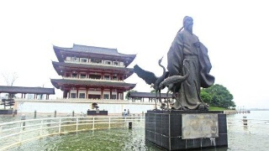
长安（今陕西西安）
坐贬连州刺史。在道，贬朗州司马。
——《旧唐书·刘禹锡传》
朗州（今湖南常德）
常德刘禹锡纪念馆

Slide 18
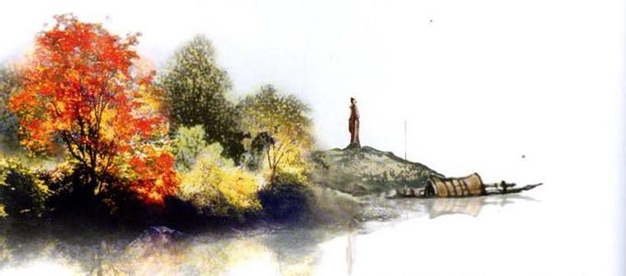
秋词二首（其二）
唐·刘禹锡
山明水净夜来霜，数树深红出浅黄。
试上高楼清入骨，岂如春色嗾人狂。
禹锡在朗州十年，唯以文章吟咏陶冶性情。
——《新唐书·刘禹锡传》
深红浅黄：秋天树叶的颜色。
嗾（sǒu）：这里是“使”的意思。

Slide 19
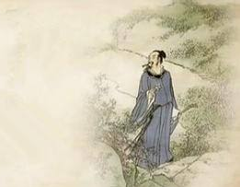
语涉讥刺，执政不悦，复出为播州刺史。
——《旧唐书·刘禹锡传》
元和十年，自朗州召至京，
戏赠看花诸君子
唐·刘禹锡
紫陌红尘拂面来，无人不道看花回。
玄都观里桃千树，尽是刘郎去后栽。
元和：唐宪宗年号。元和十年，有
版本误记为元和十一年。
紫陌：指京城长安的道路。
红尘：尘埃，人马往来扬起的尘土。
玄都观：道教庙宇名，在长安城南。

Slide 20
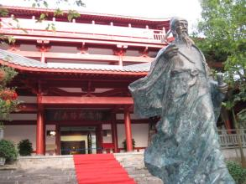
长安（今陕西西安）
复出为播州刺史……乃改授连州刺史。
——《旧唐书·刘禹锡传》
朗州（今湖南常德）
连州（今广东连州）
连州刘禹锡纪念馆

Slide 21
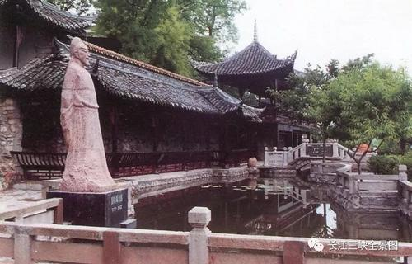
长安（今陕西西安）
荥阳（今河南荥阳）
朗州（今湖南常德）
夔州（今重庆奉节）
连州（今广东连州）
奉节竹枝园刘禹锡像

Slide 22
竹枝词二首（其一）
唐·刘禹锡
杨柳青青江水平，闻郎江上唱歌声。
东边日出西边雨，道是无晴却有晴。
唱：今人多误记为“踏”。
晴：谐音“情”。
却：一作“还”。

Slide 23
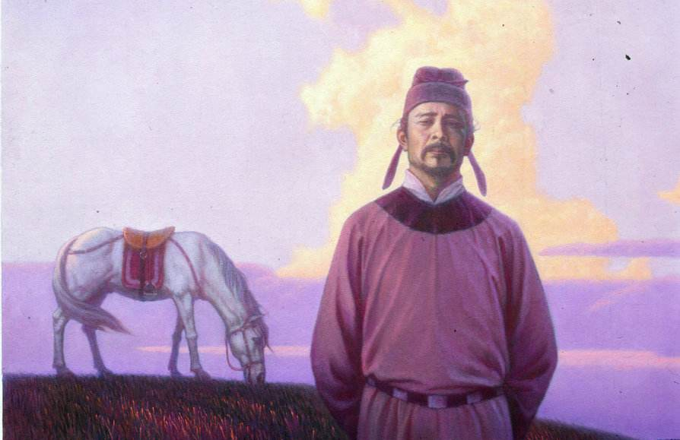
浪淘沙九首（其八）
唐·刘禹锡
莫道谗言如浪深，莫言迁客似沙沉。
千淘万漉虽辛苦，吹尽狂沙始到金。
迁客：遭贬迁的官员。
漉（lù）：液体往下渗；滤。

Slide 24
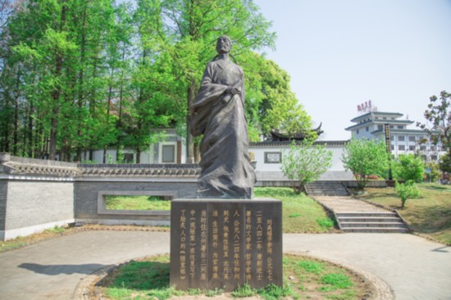
长安（今陕西西安）
荥阳（今河南荥阳）
朗州（今湖南常德）
安徽和县刘禹锡像
夔州（今重庆奉节）
和州（今安徽和县）
连州（今广东连州）

Slide 25
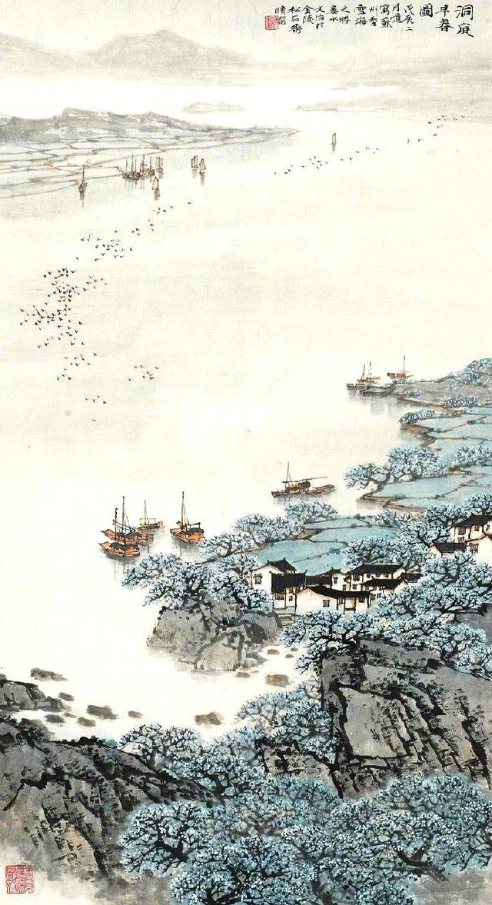
望洞庭w
唐·刘禹锡
湖光秋月两相和，潭面无风镜未磨。
遥望洞庭山水翠，白银盘里一青螺。

Slide 26
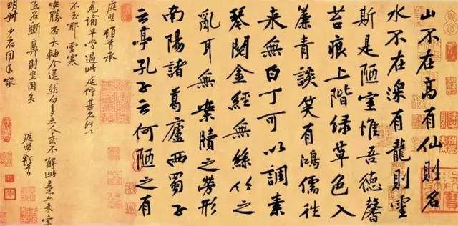
宋 黄庭坚书《陋室铭》

Slide 27
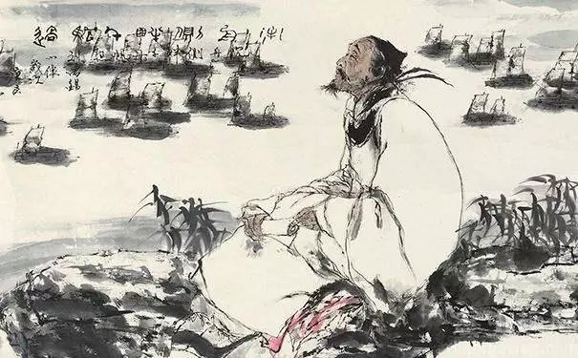
酬乐天扬州初逢席上见赠
唐·刘禹锡
巴山楚水凄凉地，二十三年弃置身。
怀旧空吟闻笛赋，到乡翻似烂柯人。
沉舟侧畔千帆过，病树前头万木春。
今日听君歌一曲，暂凭杯酒长精神。
如梦得……“沉舟侧畔千帆过，病树前头万木春”之句之类，真谓神妙。
——白居易《刘白唱和集解》
酬乐天扬州初逢席上见赠

Slide 28
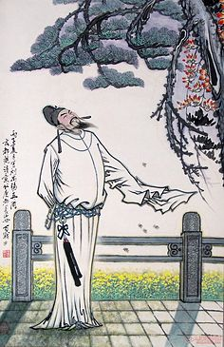
再游玄都观
唐·刘禹锡
百亩庭中半是苔，桃花净尽菜花开。
种桃道士归何处，前度刘郎今又来。
苔：青苔，谓玄都观已人迹罕至。
菜花：泛指各种野花。
种桃道士：暗指当初打击王叔文、
刘禹锡的权贵们。

Slide 29
三、刘禹锡的朋友圈

Slide 30
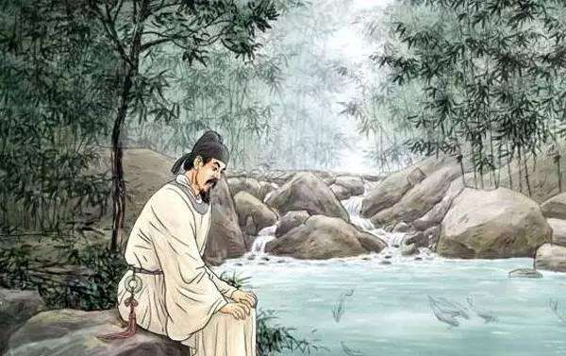
“刘柳”
刘禹锡（772－842）
柳宗元（773－819）

Slide 31
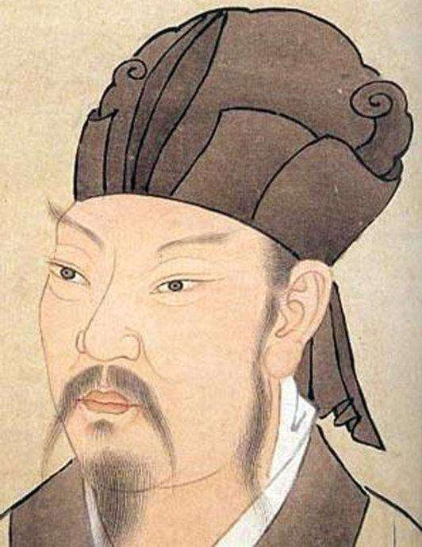
韩刘柳
韩愈 （768－824）
刘禹锡（772－842）
柳宗元（773－819）
韩
愈

Slide 32
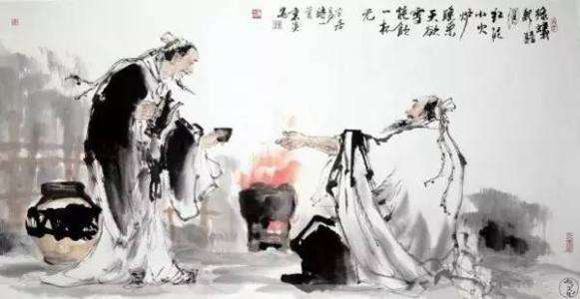
“刘白”
彭城刘梦得，诗豪者也，其锋森然，少敢当者。
——白居易《刘白唱和集解》
善诗，精绝，与白居易酬唱颇多，尝推为“诗豪”，曰：“刘君诗在处，有神物护持。”
——（元）辛文房《唐才子传》
禹锡晚年与少傅白居易友善，诗笔文章，时无在其右者。
——《旧唐书·刘禹锡传》
刘禹锡（772－842）
白居易（772－846）

Slide 33
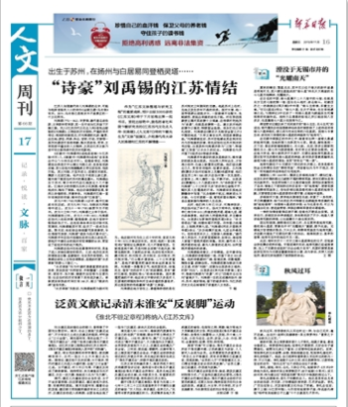
唐代“苏州三杰”
韦应物（737－792）
白居易（772－846）
刘禹锡（772－842）

Slide 34
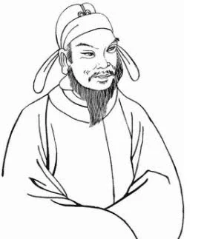
王叔文（753－806）
叔文每称有宰相器。
——《新唐书·刘禹锡传》
既得用，自春至秋，其所施为，人不以为当非。
——刘禹锡《子刘子自传》
（永贞革新实施以后，从春到秋的所采取的各项措施，人们都认为是无可非议的。）

Slide 35
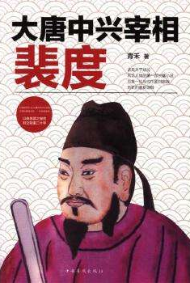
裴度（765－839）
诏下，御史中丞裴度奏曰：“播极远，猿狖所宅，禹锡母八十有余不能往，当与其子死决，恐伤陛下孝治，请稍内迁。”。
——《新唐书·刘禹锡传》

Slide 36
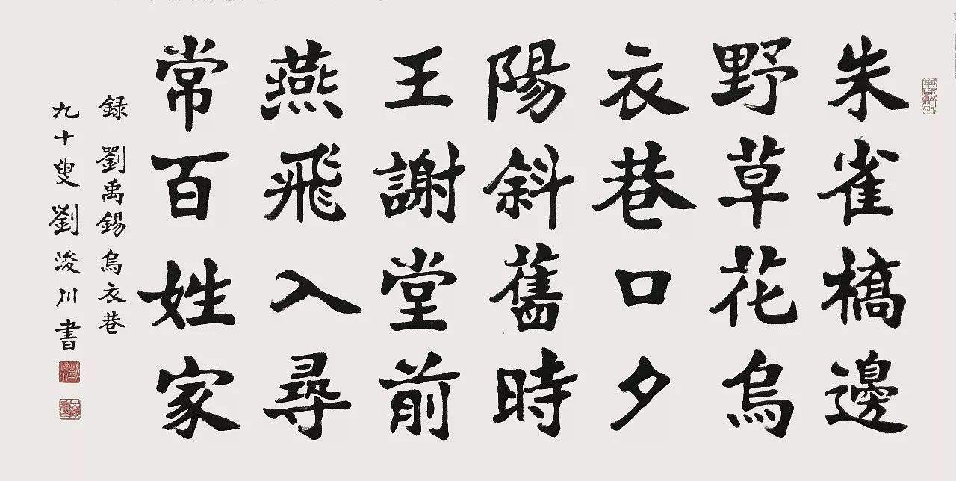
四、我们需要记住的禹锡诗

Slide 37
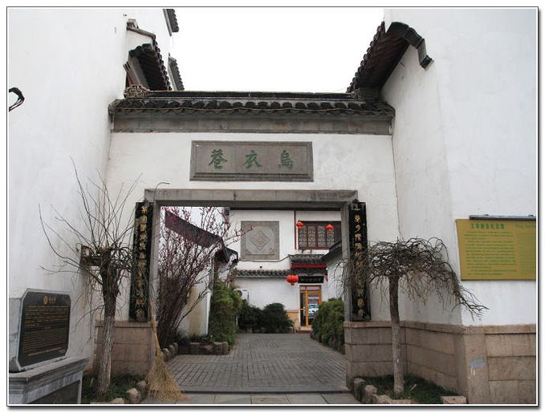
乌衣巷ko
唐·刘禹锡
朱雀桥边野草花，乌衣巷口夕阳斜。
旧时王谢堂前燕，飞入寻常百姓家。
乌衣巷：金陵（今江苏南京）城内街名，位于秦淮河之南。三国时禁军居此皆着乌衣，故名。
朱雀桥：金陵朱雀门外横跨秦淮河的大桥。
王谢：王导、谢安，晋相，世家大族，居乌衣巷。唐时已衰。

Slide 38
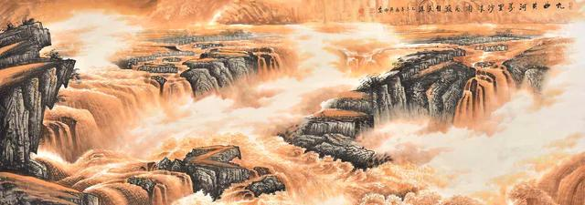
浪淘沙九首（其一）
唐·刘禹锡
九曲黄河万里沙，浪淘风簸自天涯。
如今直上银河去，同到牵牛织女家。

Slide 39
赏牡丹ko
唐·刘禹锡
庭前芍药妖无格，池上芙蕖净少情。
唯有牡丹真国色，花开时节动京城。
妖无格：妖娆美丽，但缺乏格调。
芙蕖（qú）：荷花的别名。
少情：缺少情感。

Slide 40
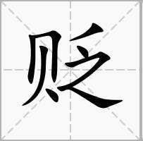
五、说说贬官文化

Slide 41
贬谪，封建时代指官吏降职，被派到远离京城的地方。也叫左迁。

Slide 42
舜发于畎亩之中，傅说举于版筑之间，胶鬲举于鱼盐之中，管夷吾举于士，孙叔敖举于海，百里奚举于市。
——《孟子·告子下》
盖文王拘而演《周易》；仲尼厄而作《春秋》；屈原放逐，乃赋《离骚》；左丘失明，厥有《国语》；孙子膑脚，《兵法》修列；不韦迁蜀，世传《吕览》；韩非囚秦，《说难》《孤愤》；《诗》三百篇，大底圣贤发愤之所为作也。
——司马迁《报任安书》（后又引入 《史记·太史公自序》）

Slide 43
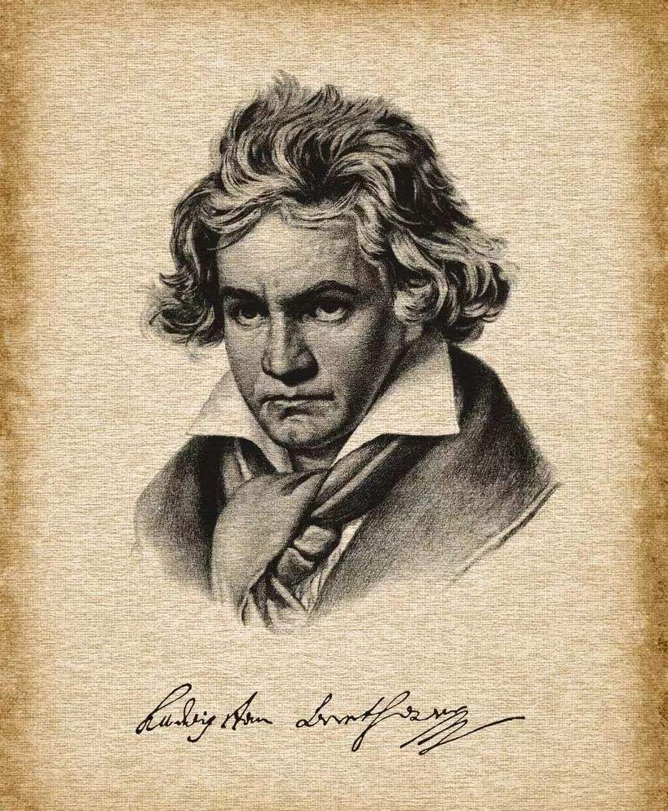
逆境出人才！

Slide 44
柳宗元《小石潭记》《捕蛇者说》
韩愈 《马说》
白居易《琵琶行》
欧阳修《醉翁亭记》
范仲淹《岳阳楼记》
苏轼 《赤壁赋》《念奴娇·赤壁怀古》
……

Slide 45
结语
被辗转流放23年，仍然相信人间值得，刘禹锡，你把苦难踩在脚下的样子，真帅！苏东坡以刘禹锡为榜样，在接踵而至的人生风雨中活出了新的高度。我们每一个人，我们的民族，我们的国家，有了这种百折不挠的精神，就一定能在逆境中愈挫愈勇，在挫折和苦难中创造出更伟大的业绩！

Slide 46
谢谢您的观看
北京市朝阳区教育研究中心 制作

